Slide 2
Akcja NOC BIBLIOTEK
Czytelne korzyści dla Twojej biblioteki

Slide 3
^{Główny organizator akcji}
Dofinansowano ze środków Ministra Kultury ^{i Dziedzictwa Narodowego}
^{Partnerzy}
^{Współorganizatorzy}
^{Patroni}

Slide 4
GOŚCIE WEBINARIUM Alicja Pacewicz – wiceprezes Centrum Edukacji Obywatelskiej, głównego organizatora akcji Irena Koźmińska – prezes fundacji „ABCXXI - Cała Polska czyta dzieciom” Katarzyna Sołtan-Młodożeniec – krajowa koordynatorka akcji Noc Bibliotek Prowadzenie: Agnieszka Koszowska, Fundacja Rozwoju Społeczeństwa Informacyjnego – współorganizator akcji.

Slide 5
Noc Bibliotek to ogólnopolska wieczorno-nocna akcja promująca czytelnictwo i biblioteki jako najbardziej otwarte, dostępne instytucje kultury, często jedyne w małych miejscowościach, gdzie nie ma teatrów, kin, muzeów, galerii i filharmonii.
Miejsca z bogatą ofertą kulturalną, z których zasobów warto korzystać.

Slide 6
Dla bibliotek to okazja do atrakcyjnego i niekonwencjonalnego pokazania swoich zbiorów, do wymyślenia działań artystycznych, edukacyjnych, a nawet rozrywkowych, które zachęcają do czytania.
Liczymy na to, że po poznaniu bibliotek podczas Nocy i przekonaniu się, że takie ciekawe, całkiem bezpłatne miejsca są tuż za rogiem, sąsiedzi wrócą do nich również w dzień. I w kolejne dni.

Slide 7
KIEDY?
4 CZERWCA 2016, w sobotę, a właściwie w nocy 4/5 czerwca.
Można zacząć po południu, a skończyć wieczorem, niekoniecznie w nocy – młodsze dzieci.
Szkoły mogą świętować w piątek.

Slide 8
HASŁO AKCJI:

Slide 9
Jest już z nami PONAD 500 BIBLIOTEK!
Czekamy na kolejne!
publiczne
szkolne
pedagogiczne
parafialne…

Slide 10
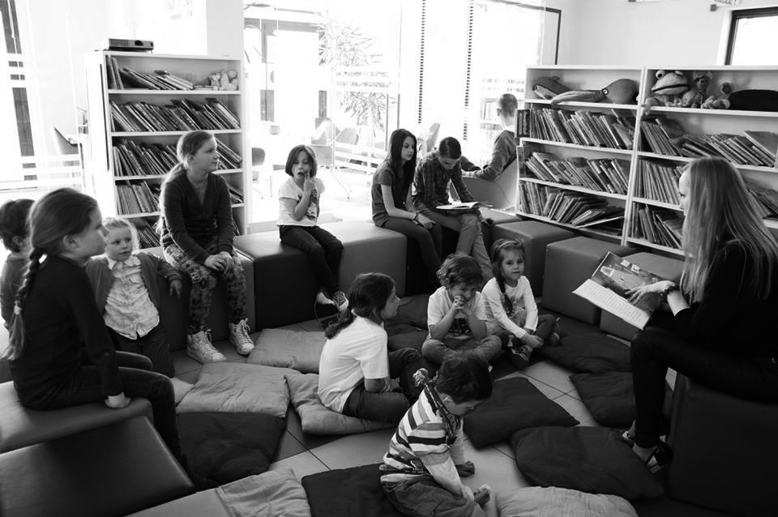
Zapraszamy też inne miejsca przyjazne czytaniu, w których można sięgnąć na półkę z książkami i na miejscu poczytać lub pożyczyć lekturę do domu:
DOMY KULTURY
KSIĘGARNIE
KAWIARNIE
KLUBY OSIEDLOWE…

Slide 11
CO DLA WAS MAMY?
MATERIAŁY EDUKACYJNE
MATERIAŁY
PROMOCYJNE

Slide 12
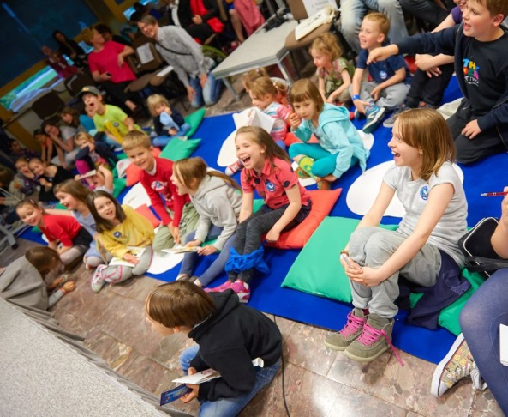
PÓŁKA Z POMYSŁAMI – na stronie oraz KSIĄŻKA NA NOC (BIBLIOTEK), czyli inspirujący poradnik
Co to za akcja?
Jak zdobyć na nią środki i wsparcie?
Jak ją zorganizować?
Jak ją wypromować w swojej społeczności?
Scenariusze, warsztaty, pomysły, doświadczenia.
Porady prawne.

Slide 13
MATERIAŁY PROMOCYJNE
Warto nie zwlekać ze zgłoszeniem!
Pierwsze 1000 bibliotek, które zgłoszą się
do akcji do 15 maja, dostanie książkę „Basia
i wolność” wydawnictwa Egmont i ekslibrisy
naklejki z Basią (+ nasz scenariusz warsztatów do
pobrania).
A poza tym bibliotekom w akcji będziemy rozdawać
inne godne polecenia nowości książkowe –
prof. Bralczyka, Jacka Hugo-Badera, książki
nominowane do Książki Roku 2015…
Bądźcie czujni ☺

Slide 14
POZA TYM W PACZCE DO WAS m.in.:
10 plakatów akcji
Ekslibrisy- naklejki akcji dla dzieci i dorosłych
Zakładki akcji
Wszystkie materiały graficzne do promocji akcji można też pobierać, drukować, uzupełniać, twórczo przetwarzać. Są dla Was na stronie akcji: www.nocbibliotek.org

Slide 15
FLIRT TOWARZYSKI
W Roku Sienkiewicza chcemy zachęcić do wspólnego czytania jego książek. Wszystkim bibliotekom, które do 15 maja zgłoszą się do akcji, wyślemy przygotowaną przez nas talię kart – „Flirt towarzyski” z cytatami z “Krzyżaków”,
“W pustyni i w puszczy”, Latarnika, “Trylogii, “Rodziny Połanieckich”.
Karciany flirt to świetny pomysł na zabawy literackie z tekstami ulubionych pisarzy i dobry sposób na integrację uczestników Nocy Bibliotek w Waszej bibliotece.

Slide 16
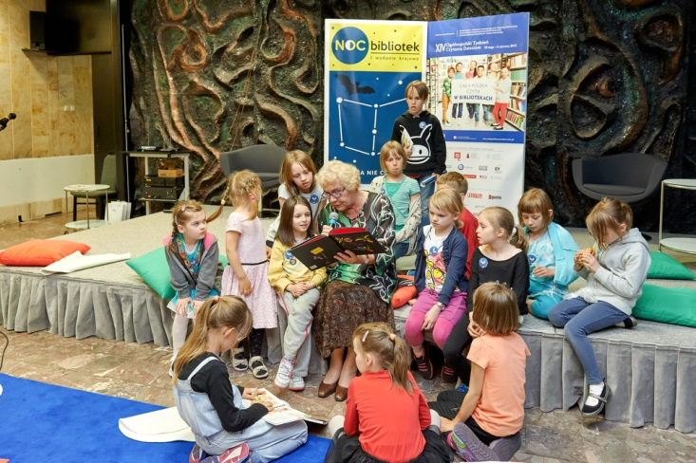
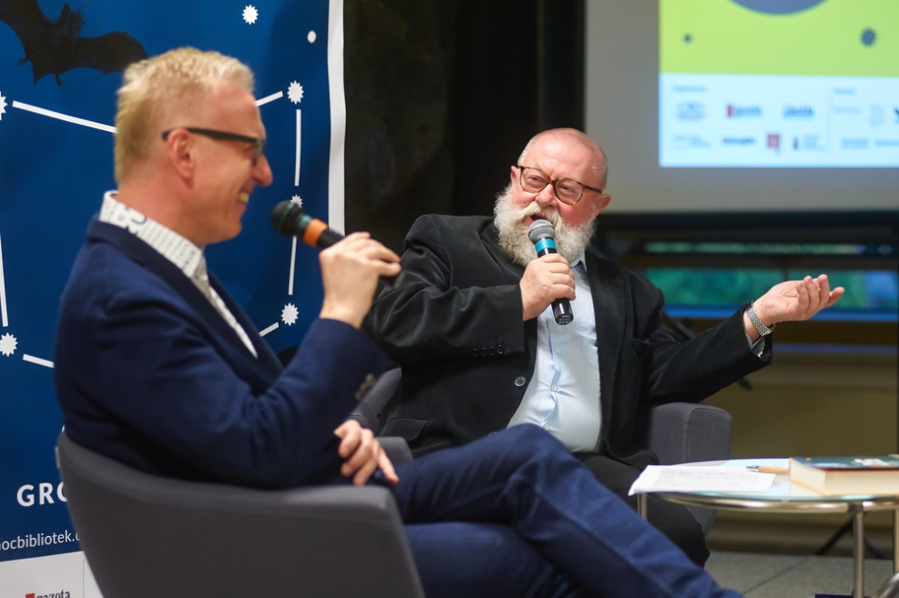
CENTRALNA NOC W BIBLIOTECE NARODOWEJ
Wśród gości m.in.:
prof. Jerzy Bralczyk
Rozmowa będzie transmitowana do bibliotek. Już główkujmy nad pytaniami, które zadamy profesorowi online.

Slide 17
Niespodzianka filmowa!
Już możemy ogłosić, że mamy dla
Was do bezpłatnego wyświetlenia
w bibliotekach film, młodzieżowy
przebój kinowy, kontynuację
serialu telewizyjnego, obsypany
nagrodami na festiwalach kina dla
dzieci i młodzieży na całym świecie…

Slide 18
FILM DLA WAS!
„MAGICZNE DRZEWO” Andrzeja Maleszki! Autor będzie gościł na centralnej Nocy w Bibliotece Narodowej, co oczywiście będziemy dla Was transmitować.
Szykujcie pytania!

Slide 19
Zasoby NiNAteki…
Dla Was! Z prawem do bezpłatnej emisji przez tydzień. W tym materiały płatne:
filmy fabularne
głośne filmy dokumentalne
animacje dla dzieci.

Slide 20
WIEŚCI Z BIBLIOTEK
Chcemy pokazywać i promować Wasze biblioteki na stronie akcji i w mediach.
Wszystkie biblioteki w akcji są na Mapie Nocy Bibliotek wraz z opisami planów.
Piszcie też do nas i się wzajemnie inspirujmy: nocbibliotek@ceo.org.pl

Slide 21
KONKURS!
Ogłaszamy konkurs na internetowe memy, które promują akcję, czytanie i oczywiście biblioteki.
Hasła: NOC BIBLIOTEK lub WOLNO CZYTAĆ!
Wybrane memy będziemy na bieżąco publikować na stronie i FB akcji, a 10 najlepszych nagrodzimy nowościami książkowymi.
Memy zamieszczajcie w internecie i przesyłajcie do nas na adres: nocbibliotek@ceo.org.pl do 1 czerwca. Rozstrzygnięcie akcji 4 czerwca podczas centralnej Nocy w Bibliotece Narodowej.

Slide 22
ZAPRASZAMY NA KOLEJNE WEBINARIUM
12 maja o godz. 10.00 webinarium Nocy Bibliotek
„Wybrane aspekty prawne organizacji Nocy Bibliotek”
Gość: mec. Katarzyna Lejman, prawnik w zespole e-biznesu i własności intelektualnej kancelarii Wierzbowski Eversheds.

Slide 23
DO ZOBACZENIA PODCZAS NOCY BIBLIOTEK!
Piszcie do nas na: nocbibliotek@ceo.org.pl
Strona akcji: nocbibliotek.org

